Slide 1
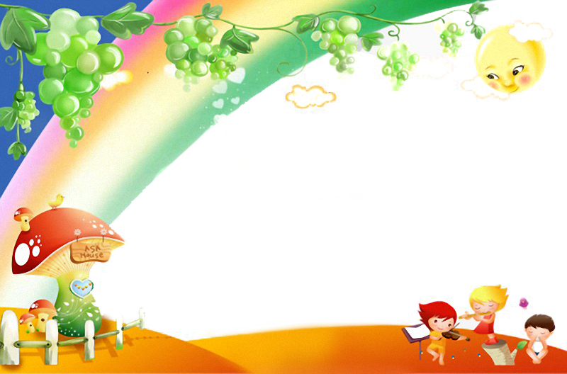
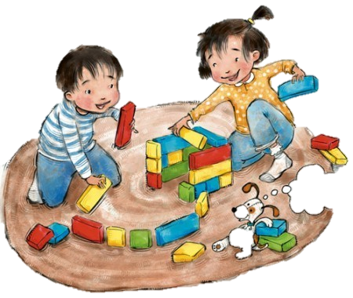
«Игра-это фантастический мир,
освобожденный от деспотизма
и подавления взрослых, мир открытия
вытесненных желаний,
мир реализации
нереализуемого»
А.С.Спиваковская

Slide 2

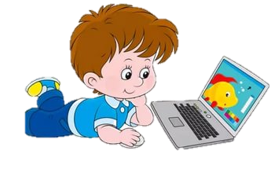
Интерактивные технологии не заменимы в современном детском дошкольном учреждении. Наши детки с малых лет пользуются компьютерной техникой, играют в развивающие игры.
Возникает вопрос-зачем использовать в детском саду интерактивные игры?

Slide 3
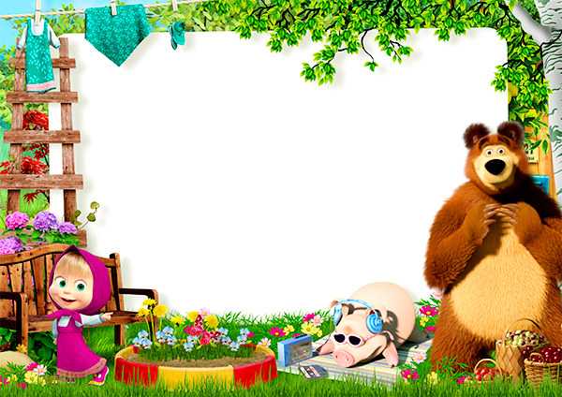



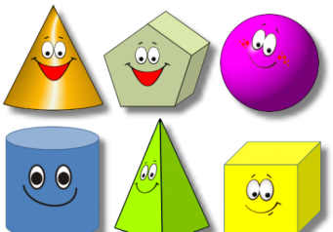





Игра по ФЭМП в средней группе ДОУ
«Подарок для мишки»
Выполнила: Покацкая Н.Ф.
ДОУ №109

Slide 4
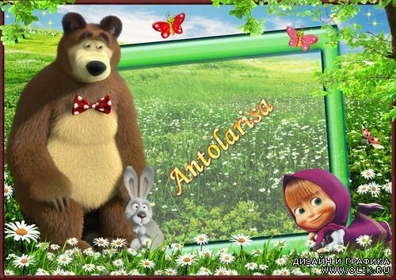
«Подарок для мишки»
Цели: развитие элементарных математических представлений у дошкольников среднего возраста.
Задачи:-Учить детей сравнивать предметы по величине .
-Закреплять знания цифр, соотносить их с числом предметов
-закрепляются понятия :вверху – внизу, выше – ниже, правее-левее.
-Учить различать геометрические фигуры, группировать их по форме
-развитие логического мышления, внимания, зрительного сосредоточения.
- учить определять время года по его характерным признакам
Выполнила: Покацкая Н.Ф.
ДОУ №109

Slide 5
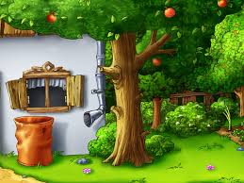
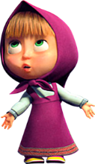
Главным героем игры выбран сказочный персонаж – МАША

Slide 6
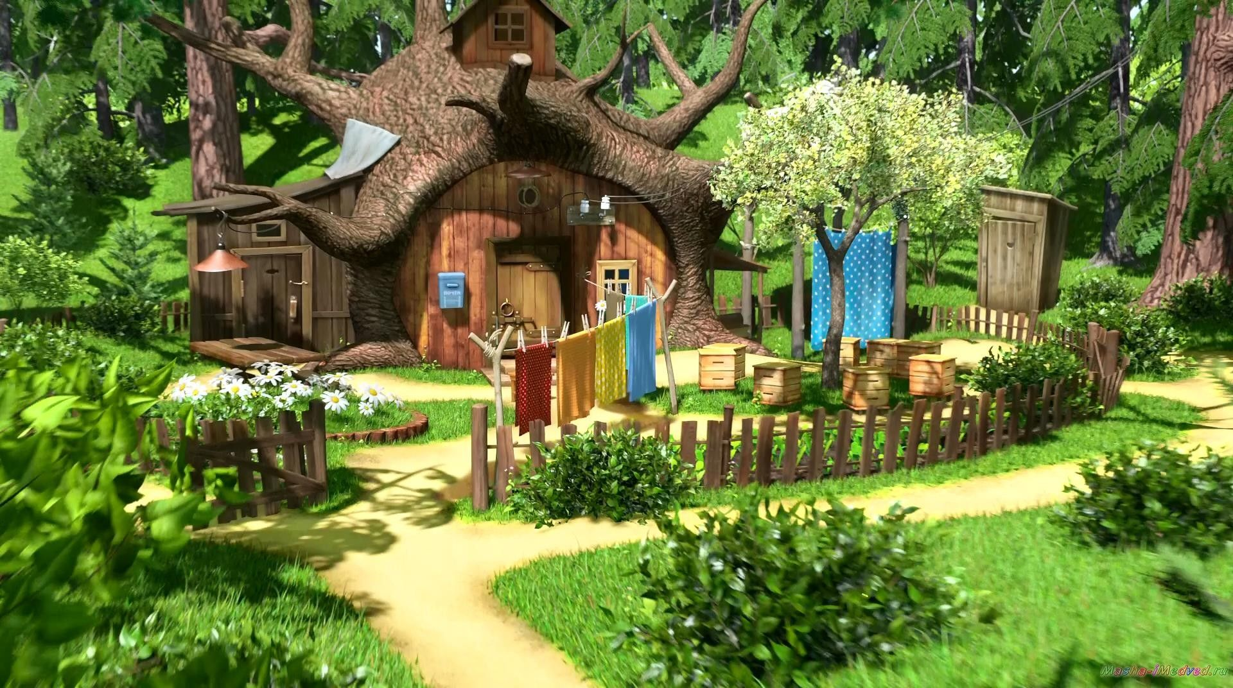


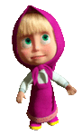
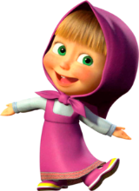

Но мудрая сова предложила мне пройти испытания, чтобы получить книгу.
Помогите мне пройти испытания совы!
Для перехода на следующий слайд жмите на желтую стрелочку внизу слайда.
Дорогие ребята! У Мишки скоро день рождения и я решила подарить ему подарок- книгу по математике. А она находится у мудрой совы.

Slide 7
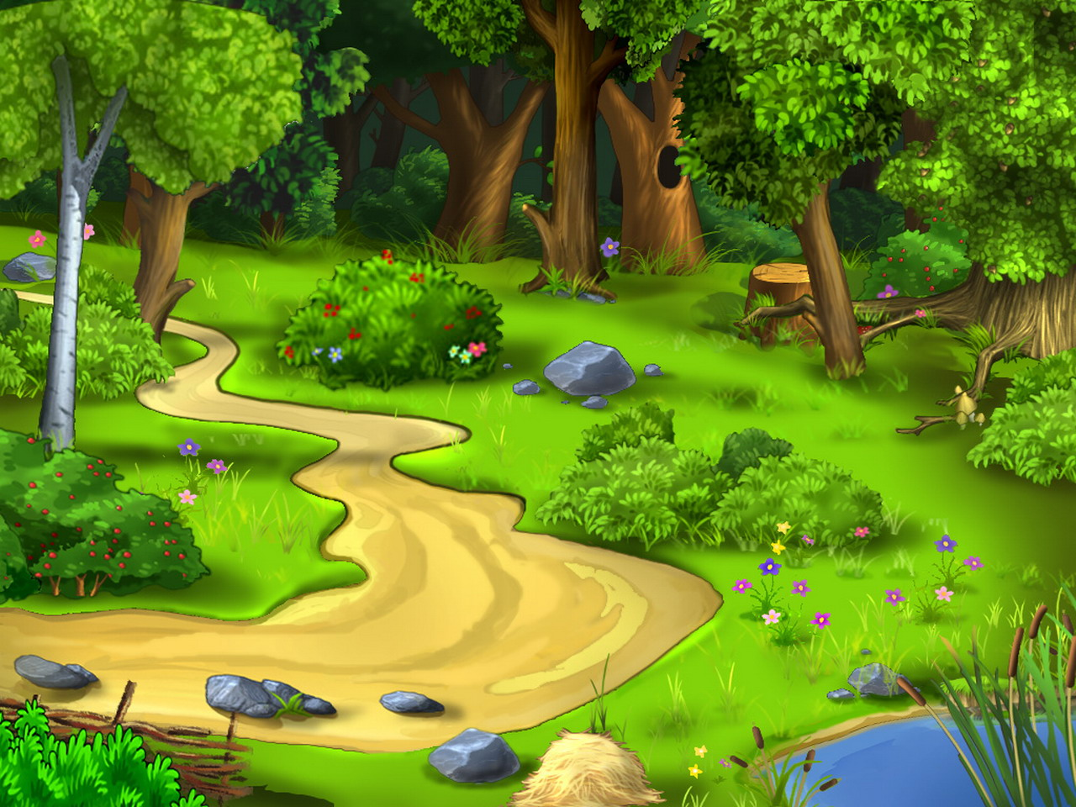

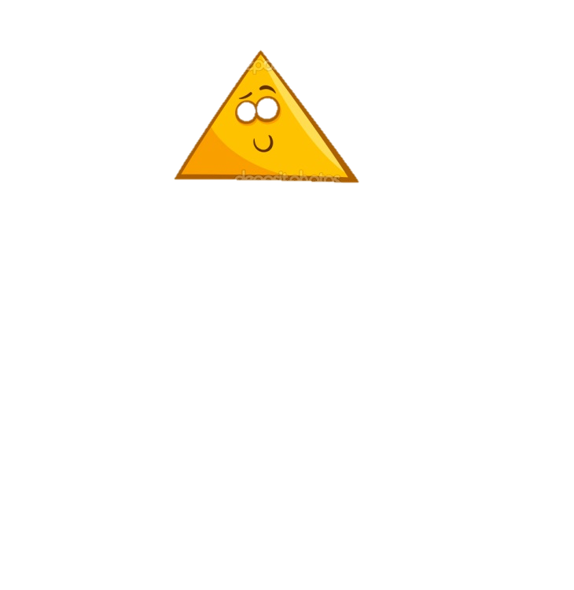


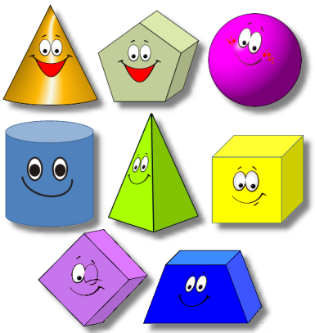
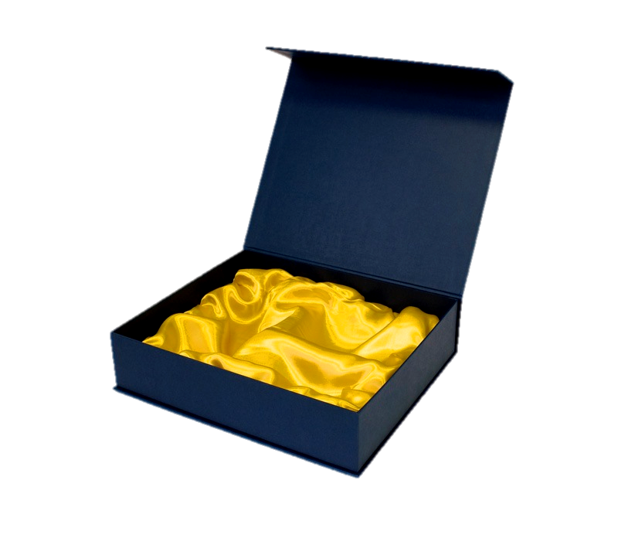

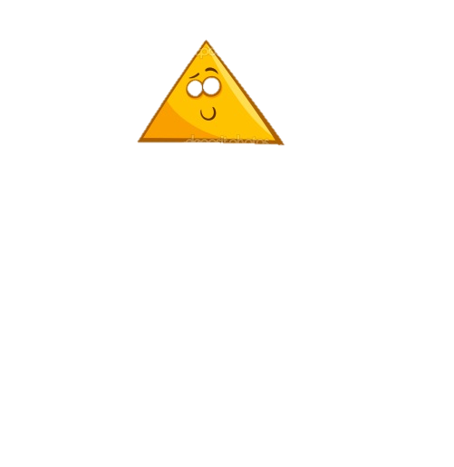


Задание первое.
Сложи в коробку все треугольники.

Slide 8
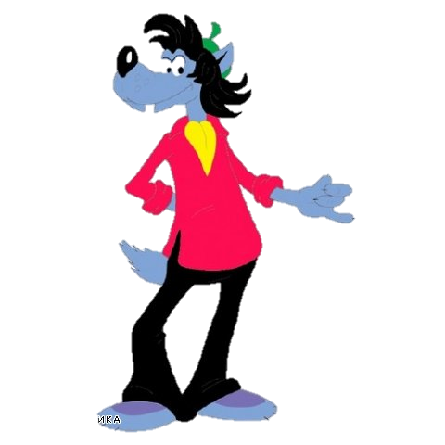
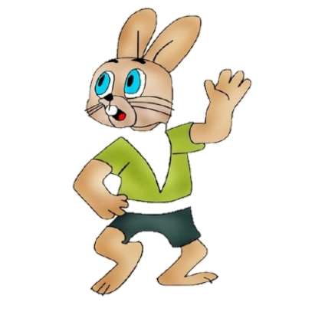
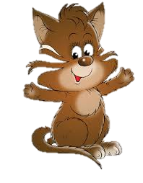
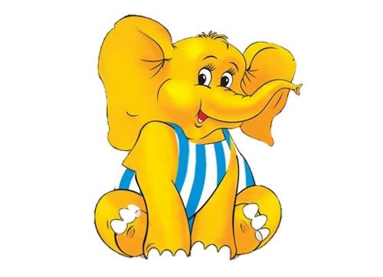

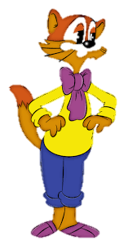

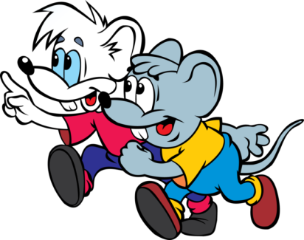
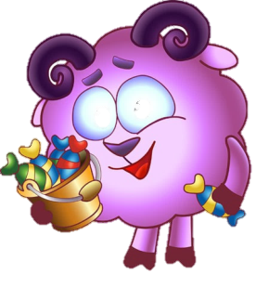
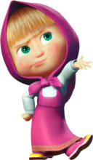

Задание второе.
Укажи в парной картинке :кто больше?

Slide 9
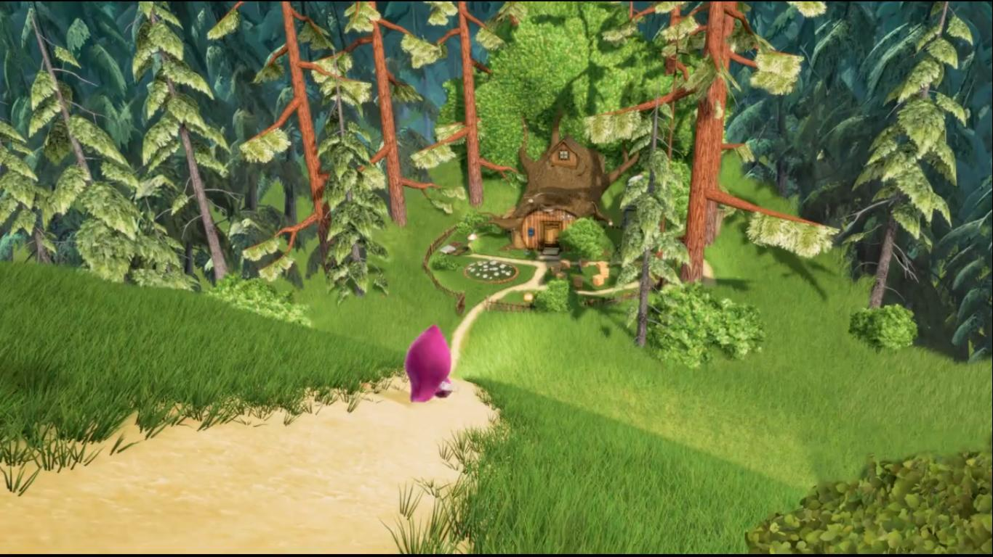
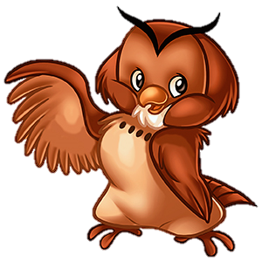


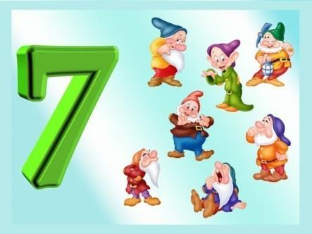

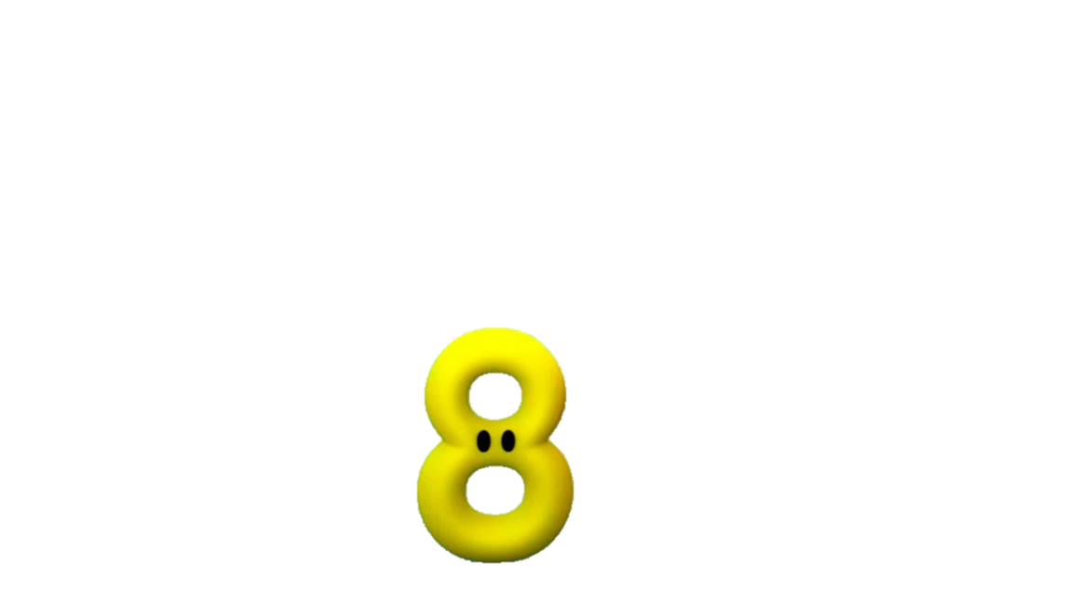


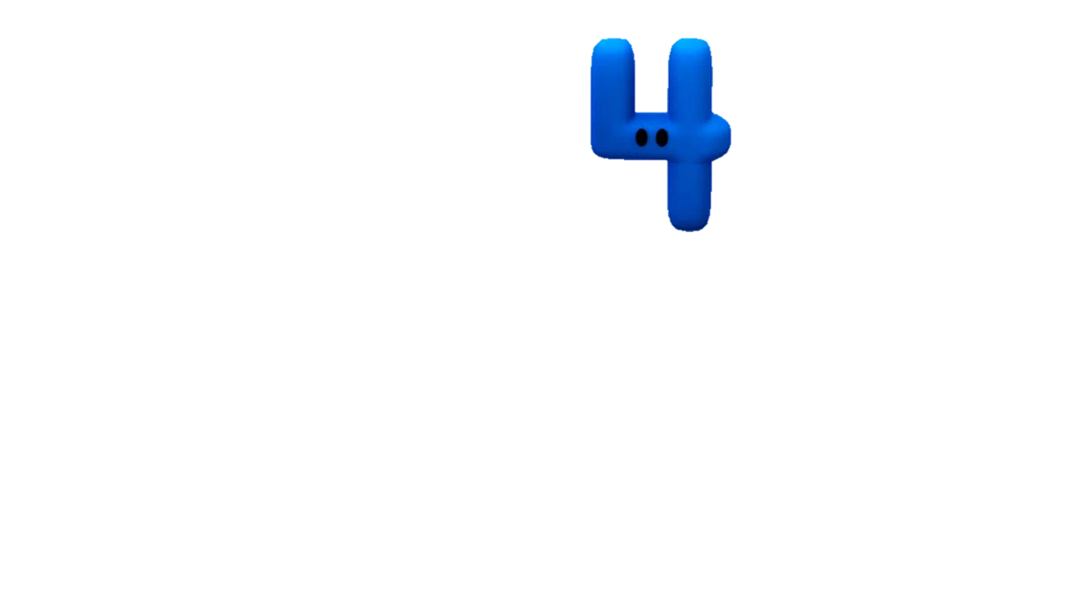






Третье задание.
Соотнеси количество предметов с цифрой.

Slide 10

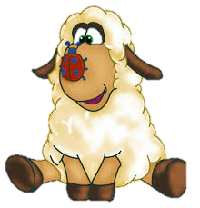
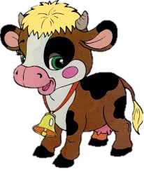
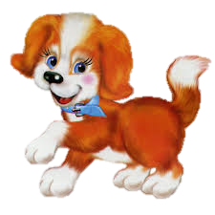
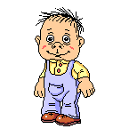

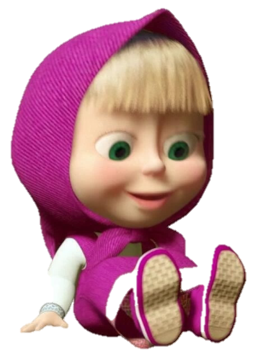

Кто находится справа от Барашка?

Slide 11

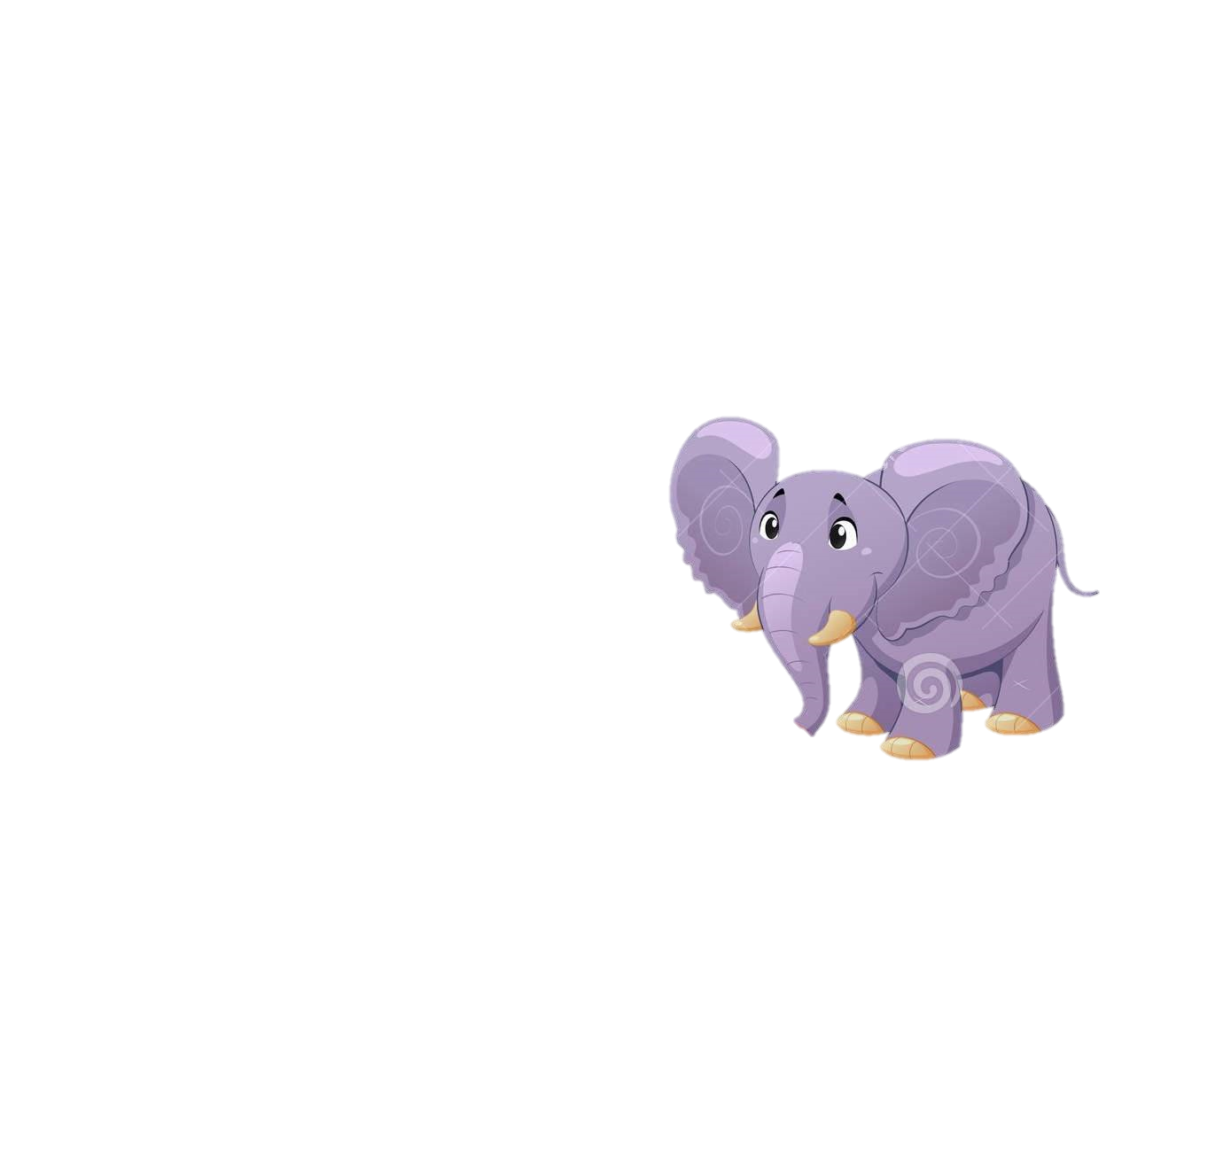
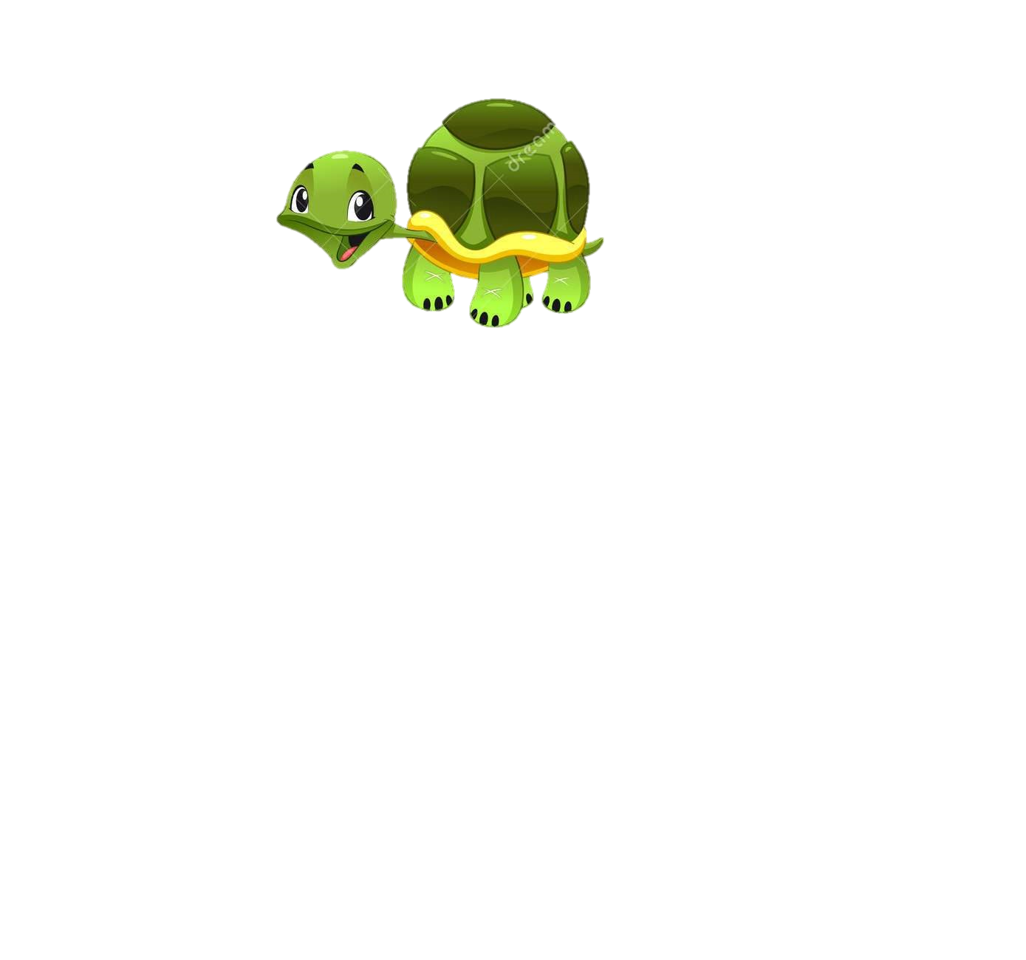


Кто находится выше мишки ?

Slide 12


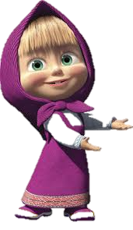

Засели в домик нужные фигуры.

Slide 13

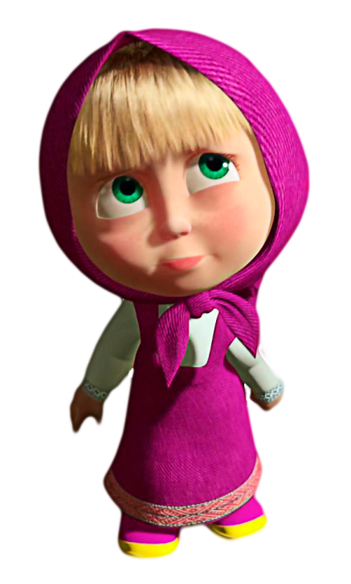

Закончи ряд.

Slide 14
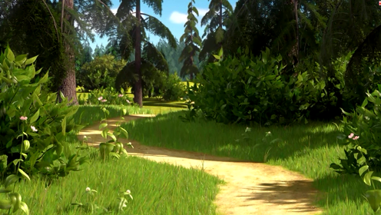









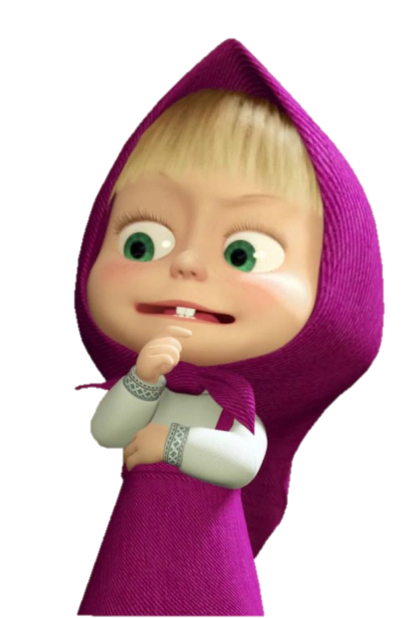



Подбери заплатку.

Slide 15


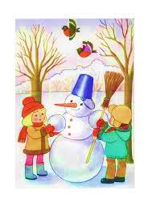
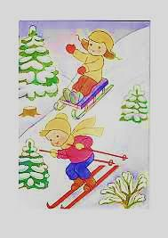
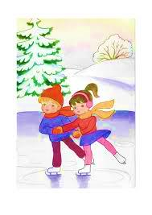
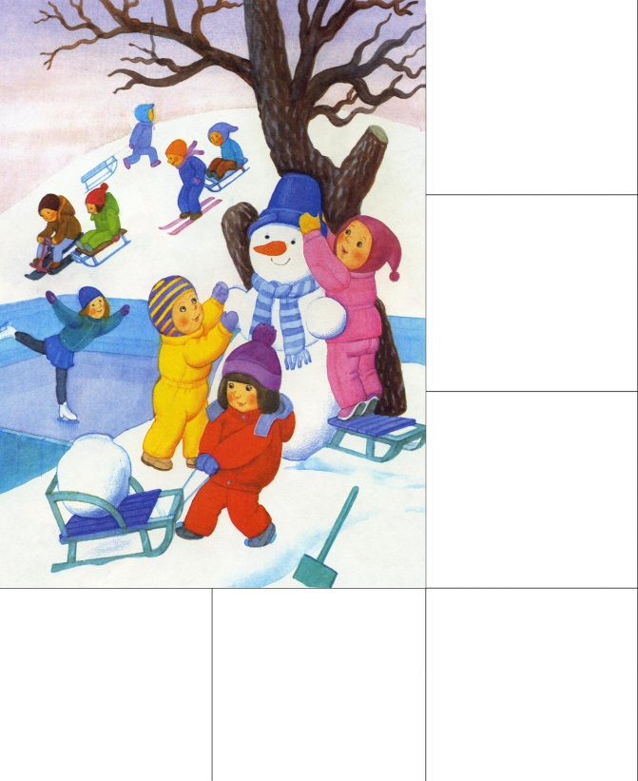
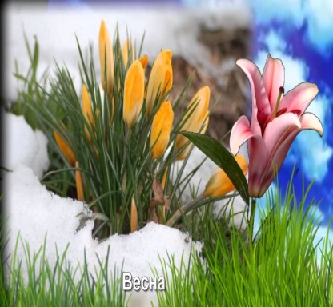
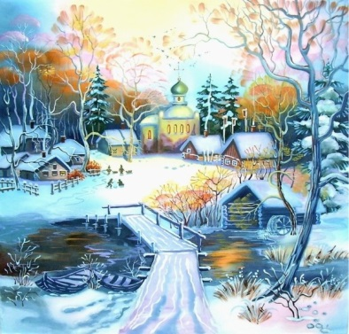

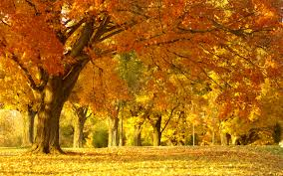




Когда это бывает?

Slide 16

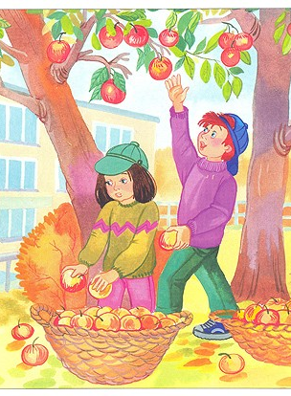
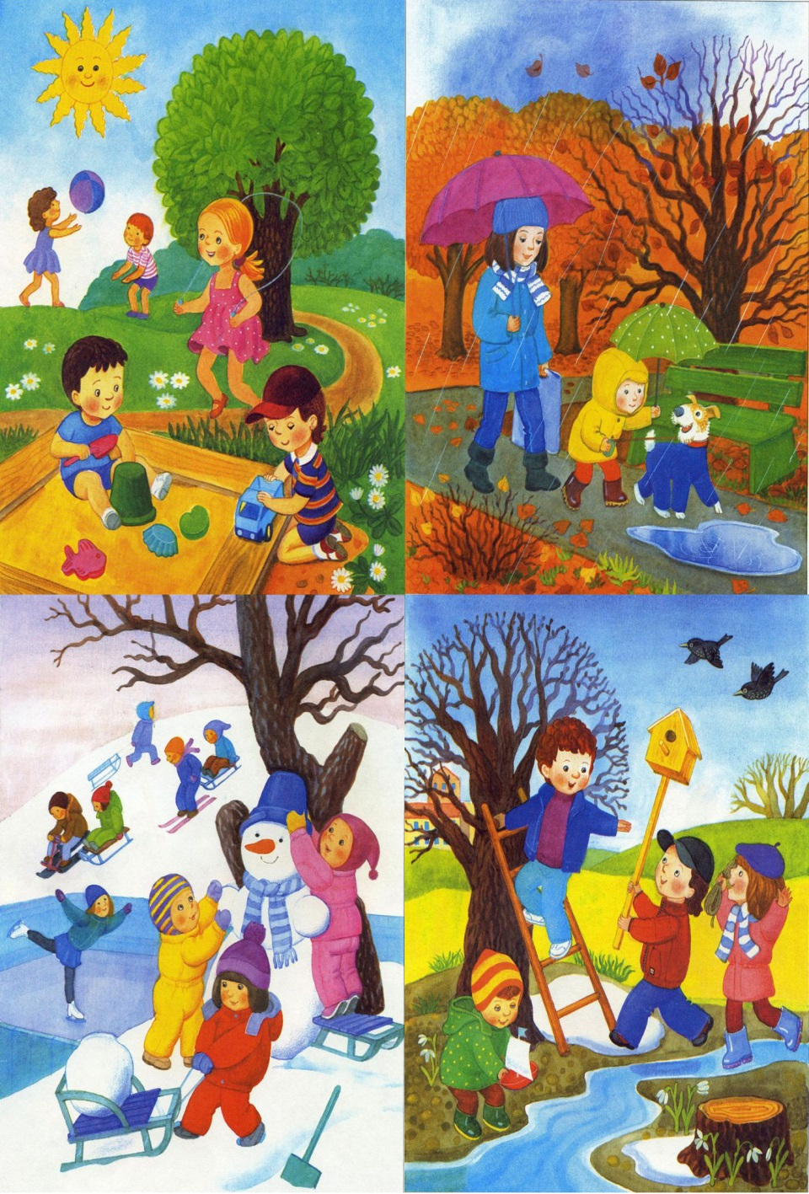
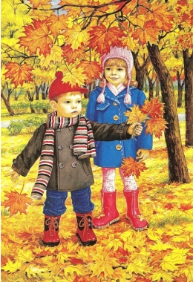





Когда это бывает?

Slide 17













Найди пару.

Slide 18






Как я и обещала , подарок ваш!
Вы выполнили все мои задания.
Ребята спасибо за помощь!
Мишка будет очень рад.

Slide 19
Почему вам выгодно иметь мою игру в своей копилке?
Что приобретет ребенок, играя в мою игру, кроме образовательных задач:
1) Работа в паре- позволяет детям выработать навыки общения, сообща работать над заданием, умение договариваться.
2) Если выполнять задание по очереди- учит малышей не перебивать друг друга, внимательно выслушивать аргументированные ответы.
3) подводя итоги в конце игры- дети научатся высказываться, разовьются коммуникативные навыки, а так же делать выводы.

Slide 20


Что выиграет воспитатель преобретая мою игру:
-игра организовывается с использованием компьютерной техники. А тех. средства помогают ускорить передачу социального опыта ребенку.
-повысит качество обучения
-разовьет мотивацию детей к познавательной деятельности.

Slide 21
Игра « Подарок для Мишки»
позволит сделать занятия эмоционально
окрашенными,
-привлекательными,
-вызывет у детей живой интерес к обучению.
Игра является отличным наглядным пособием и демонстрационным материалом, что будет способствовать хорошей результативности занятия.
Материал будет полезен воспитателям дошкольных учреждений, педагогам дополнительного образования.

